Slide 1
精神健康大数据平台
技术小组工作汇报
徐畅、王思成
11.15-11.22
1/26

Slide 2
01
本周工作总结
目录
02
遇到的问题
CONTENTS
03
下周工作计划
04
会议纪要
2/26

Slide 3
01
本周工作总结
3/26

Slide 4
01 本周工作
01
服务器部署
02
数据分析
服务器重装系统
卷积神经网络
Chest X-Ray Images (Pneumonia)
4/26
Notes:
这周我们的工作主要分为两部分，第一是对项目进行总体的分析，包括产品路线图和根据目前的项目需求做的架构分析；
第二是对架构中现阶段会用到的技术组件进行分布式配置

Slide 5
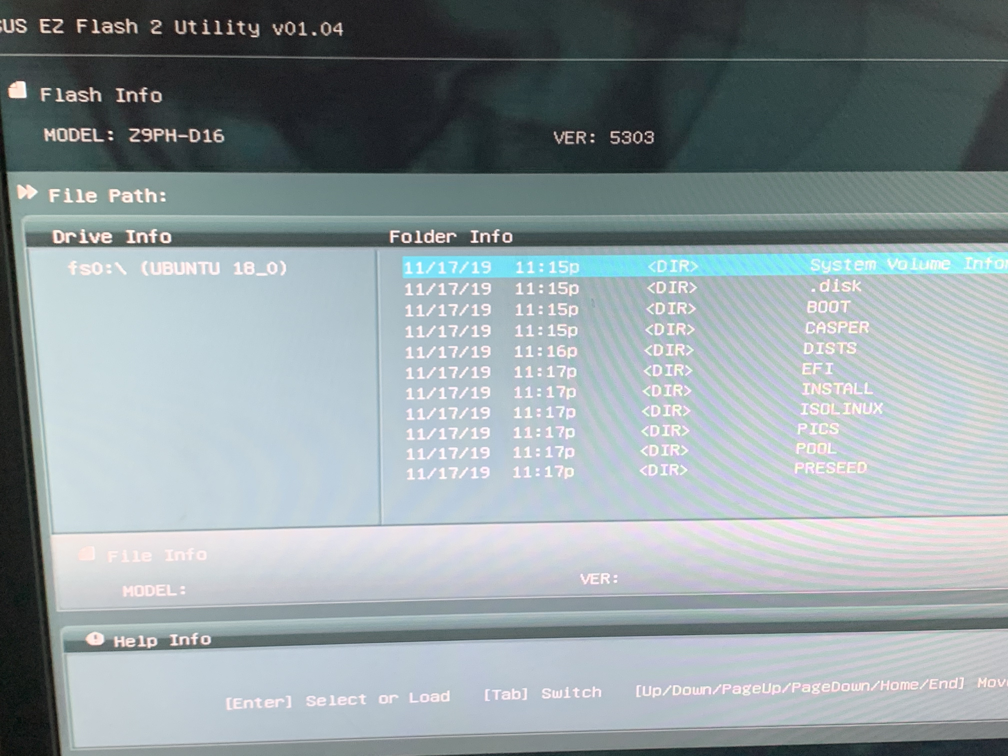
01 服务器部署
ASUS EZ Flash 2
5/26
Notes:
根据目前的需求来看，项目对实时性要求不高，数据没有来自于应用终端类的，红框内的是我们目前构建出来的，使用简单的sql实现MapReduce操作

Slide 6
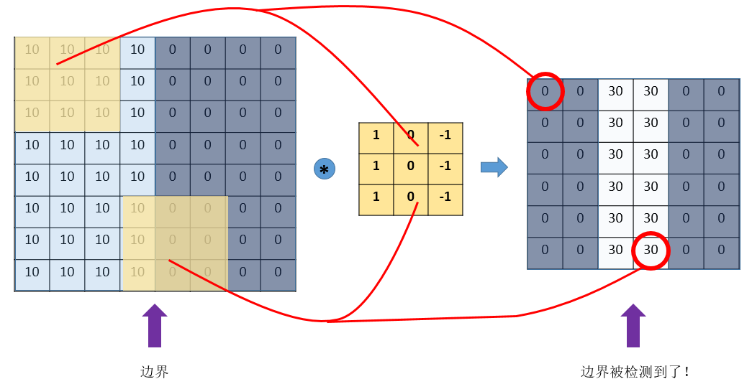
02 卷积神经网络-基本概念
01
卷积
图片来源：https://www.jianshu.com/p/c0215d26d20a
6/26
Notes:
根据目前的需求来看，项目对实时性要求不高，数据没有来自于应用终端类的，红框内的是我们目前构建出来的，使用简单的sql实现MapReduce操作

Slide 7
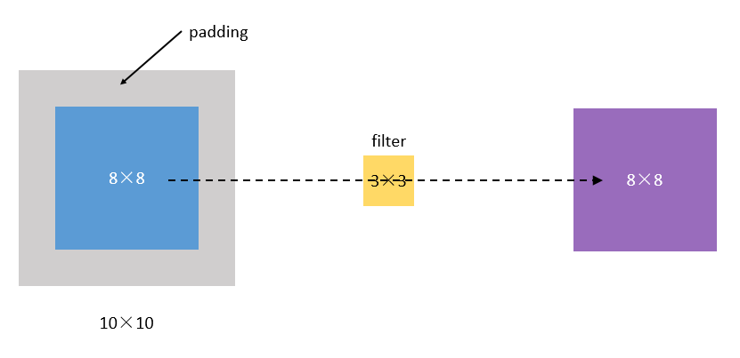
02 卷积神经网络-基本概念
02
填白（Padding）
图片来源：https://www.jianshu.com/p/c0215d26d20a
7/26

Slide 8
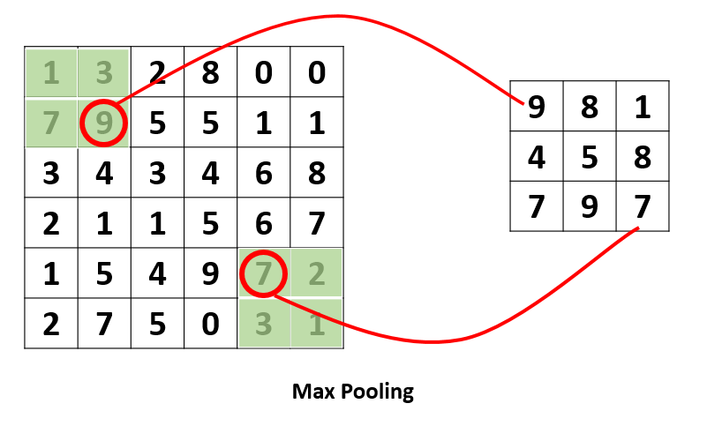
02 卷积神经网络-基本概念
03
池化（Pooling）
图片来源：https://www.jianshu.com/p/c0215d26d20a
8/26

Slide 9
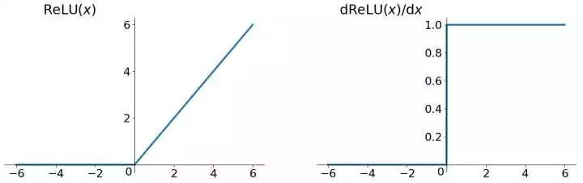
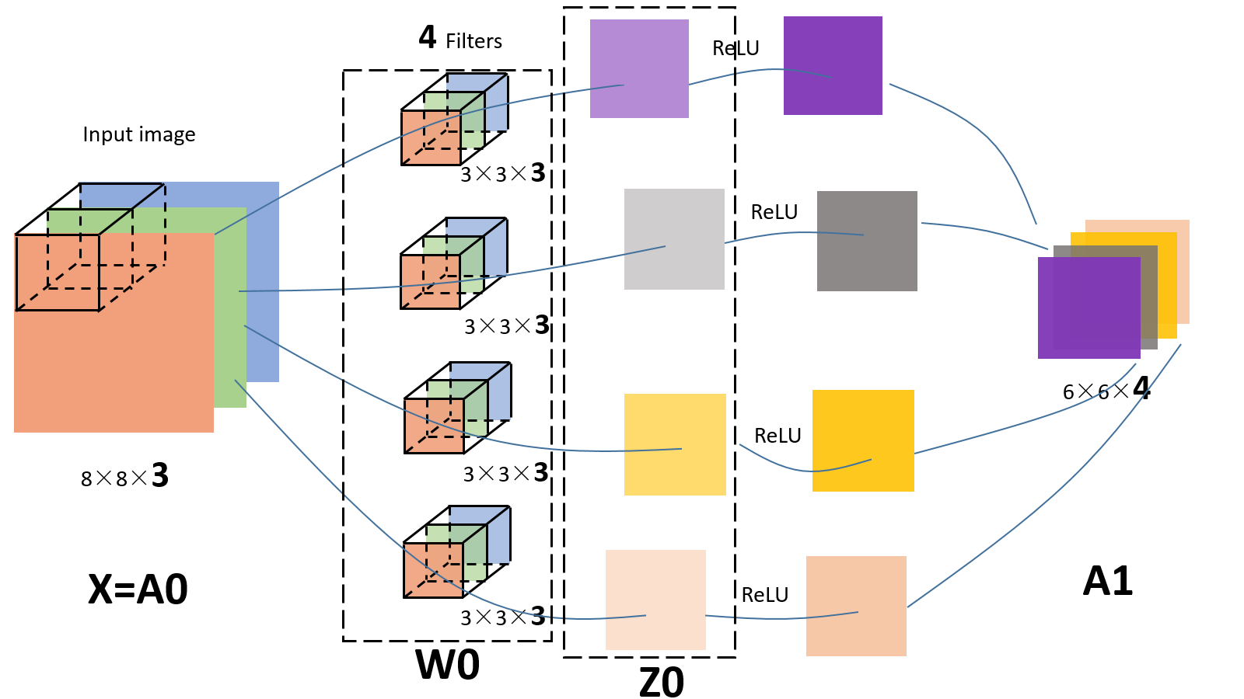
02 卷积神经网络-结构
01
卷积层
Rectified Linear Unit
图片来源：https://www.jianshu.com/p/c0215d26d20a
9/26

Slide 10
02 卷积神经网络-结构
02
池化层
图片来源：https://www.jianshu.com/p/c0215d26d20a
10/26

Slide 11
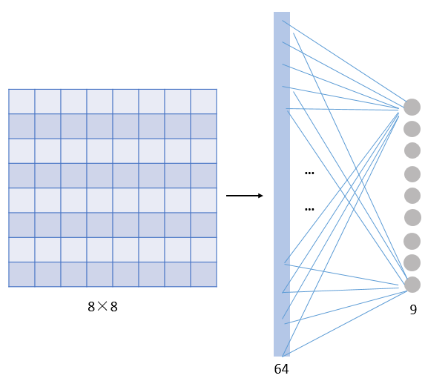
02 卷积神经网络-结构
03
全连接层
图片来源：https://www.jianshu.com/p/c0215d26d20a
11/26

Slide 12
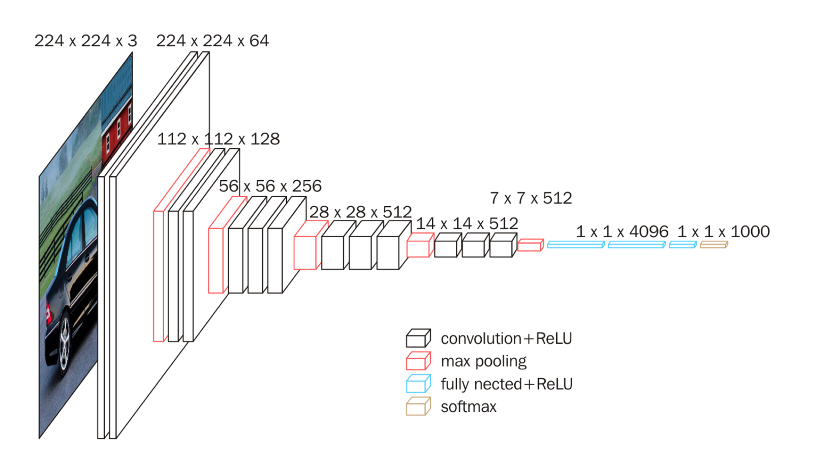
02 卷积神经网络-VGG16模型
图片来源：https://www.cnblogs.com/wj-1314/p/9754072.html
12/26

Slide 13
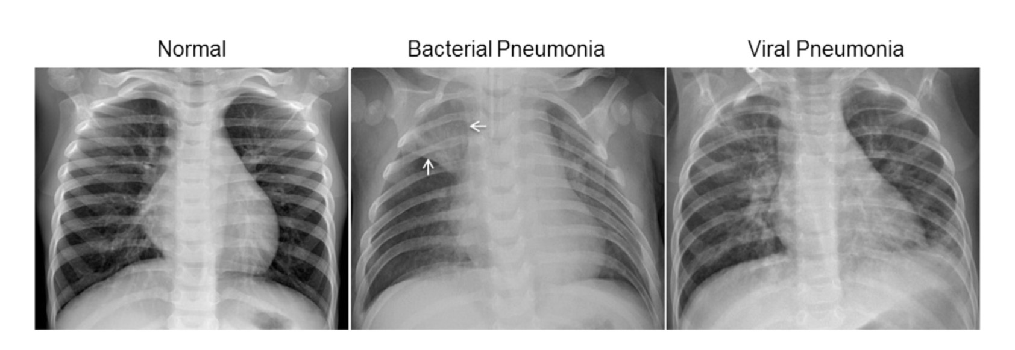
02 Chest X-Ray Images –数据来源
2017年广州市妇幼保健中心的1至5岁儿科患者X射线图像
13/26
Notes:
数据集分为3个文件夹（训练，测试，验证），并包含每个图像类别（肺炎/正常）的子文件夹。有5856张X射线图像（JPEG）和2类（肺炎/正常）。
胸部X射线图像（前后）2017年选自广州市妇幼保健中心的1至5岁儿科患者的回顾性研究。所有胸部X射线成像均作为患者常规临床护理的一部分进行。
为了分析胸部X射线图像，首先对所有胸部X光片进行了筛查，以通过去除所有低质量或不可读的扫描来进行质量控制。然后由两名专业医师对图像的诊断进行分级，然后再将其清除以训练AI系统。为了解决任何分级错误，还由第三位专家检查了验证集。
Train （1341， 3875）
Test （234， 390）
Val （8， 8）
5856

Slide 14
02 Chest X-Ray Images –处理过程
数据载入
图片裁剪
图片生成
模型
训练
14/26
Notes:
1. 载入数据
训练集（3875， 1341） 5216
326 * 16 * 20
2. 验证集图片裁剪 大小：224 * 224 通道：3
3. 图片生成器（采取了后3种）
图像增强：放射变换、翻转、随机亮度（1.2倍或1.5倍）
4. 模型
5. 训练
20 * 326

Slide 15
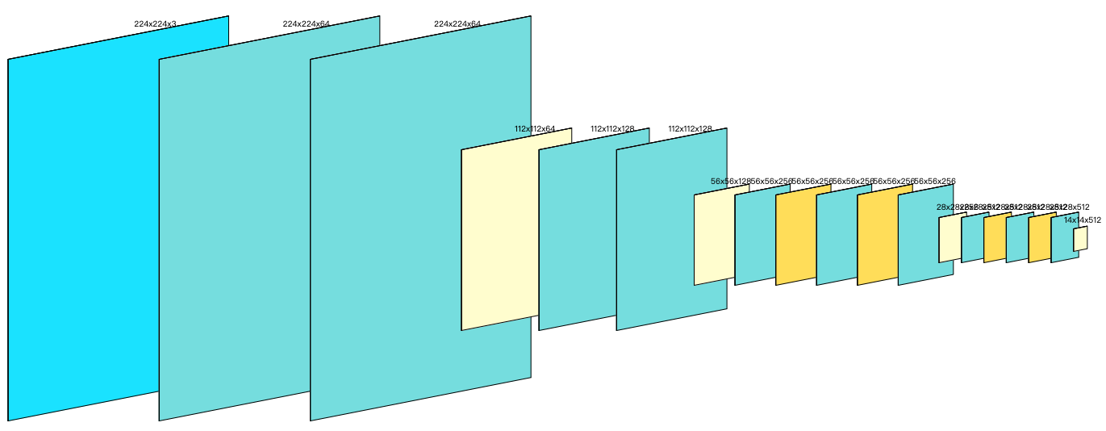
02 Chest X-Ray Images –模型
输入层
卷积层
池化层
批标准化层
15/26

Slide 16
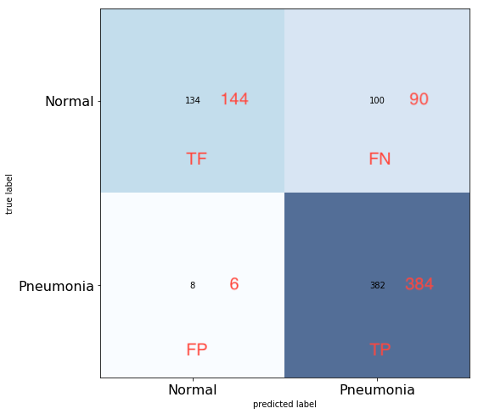
02 Chest X-Ray Images –结果评估
Recall = tp / (tp + fp)
= 382 / (382 + 8) = 0.98
Precision = tp / (tp + fn)
= 382 / (382 + 100) = 0.79
Recall = tp / (tp + fp)
= 384 / (384 + 6) = 0.98
Precision = tp / (tp + fn)
= 384 / (384 + 90) = 0.81
16/26

Slide 17
02
遇到的问题
17/26

Slide 18
02 遇到的问题
01
服务器问题
02
心理相关图像数据难以获取
服务器无法启动
18/26
Notes:
大部分人用的虚拟机，静态ip地址有问题，每次配置网络占用时间。
后续项目开发是继续使用我们自己的电脑还是考虑租用服务器。

Slide 19
03
下周工作计划
19/26

Slide 20
03 下周工作计划
Hadoop
服务器&数据分析
服务器集群部署，frp内网穿透
查找新的数据，深入理解CNN模型及其使用
20/26
Notes:
下周计划：基于构建的组件对一些找到的数据进行分布式的存储和简单的分析。

Slide 21
04
会议纪要
21/26

Slide 22
04 会议纪要-第一次组会
主题：服务器部署
时间：11月18号 14:00 – 17:00
地点：1408实验室
人员：小组全体
内容：
重装系统
调试服务器
22/26
Notes:
根据目前的需求来看，项目对实时性要求不高，数据没有来自于应用终端类的，红框内的是我们目前构建出来的，使用简单的sql实现MapReduce操作

Slide 23
04 会议纪要-第二次组会
主题：服务器问题报告
时间：11月19号 12:30-12:50
地点：二号楼
人员：郁莲老师、小组全体
内容：
报告服务器问题
确定之后方向
23/26
Notes:
根据目前的需求来看，项目对实时性要求不高，数据没有来自于应用终端类的，红框内的是我们目前构建出来的，使用简单的sql实现MapReduce操作

Slide 24
04 会议纪要-第三次组会
主题：确定处理数据、分工安排
时间：11月20号 19:00 – 20:00
地点：五号楼讨论室
人员：小组全体
内容：
确定分析X射线图
熟悉CNN和运行模型
24/26
Notes:
根据目前的需求来看，项目对实时性要求不高，数据没有来自于应用终端类的，红框内的是我们目前构建出来的，使用简单的sql实现MapReduce操作

Slide 25
04 会议纪要-第四次组会
主题：细节讨论、PPT制作分工
时间：11月20号 19:30 – 20:00
地点：五号楼讨论室
人员：小组全体
内容：
徐畅和程智雅负责CNN、VGG16模型的介绍；李泽琛和王思成负责模型的分析和结果复现
25/26
Notes:
根据目前的需求来看，项目对实时性要求不高，数据没有来自于应用终端类的，红框内的是我们目前构建出来的，使用简单的sql实现MapReduce操作

Slide 26
谢谢！
26/26

